Slide 1
ﻓﺼﻞپنجم:
ﺗﻮاﻧﺎﻳﻲ ﺳﻔﺎرﺷﻲ ﻛﺮدن وﻳﻨﺪوز

Slide 2
مشخصات سند
مشخصات مدرس
تصویر پرسنلی
مشخصات بسته آموزشی :
حیطه درس: کار با کامپیوتر –آموزش کامل WINDOWS
تاریخ آخرین بازنگری:1399/2/17
نوبت تهیه : 1
نام فایل:
CO-fasle5–Tavanaei sefareshi kardane windows -edi1
نام ونام خانوادگی مدرس: افسانه میرزاخانی
مدرک تحصیلی :کارشناسی ارشد مهندسی محیط زیست ( آب و فاضلاب ) -MPH
موقعیت اشتغال سازمانی مدرس: مربی مرکز آموزش بهورزی
شهرستان ساری ، دانشگاه علوم پزشکی مازندران

Slide 3

اهداف آموزشی
انتظار می رود فراگیر ﭘﺲ از ﻣﻄﺎﻟﻌﻪ اﻳﻦ ﻓﺼﻞ بتواند:
1- ﻛﺎر ﺑﺎ Control Panel و ﻋﻤﻠﻜﺮد ﺑﺮﻧﺎﻣﻪ ﻫﺎي آن را ﻳﺎد ﮔﺮﻓﺘﻪ ﺑﺎﺷﺪ.
2- ﺗﻮاﻧﺎﻳﻲ ﺗﻨﻈﻴﻢ ﺗﺎرﻳﺦ و ﺳﺎﻋﺖ ﺳﻴﺴﺘﻢ و ﻧﺼﺐ ﻓﻮﻧﺖ را داﺷﺘﻪ ﺑﺎﺷﺪ.
3- توانایی تنظیم دستگاههای صوتی و تنظیمات Folder Option داشته
باشد.
4- ﺑﺘﻮاﻧﺪ ﻣﺎوس و ﺻﻔﺤﻪ ﻛﻠﻴﺪ را ﺗﻨﻈﻴﻢ ﻛﻨﺪ.
5- ﻗﺎدر ﺑﻪ ﻧﺼﺐ ﭼﺎﭘﮕﺮ ﺑﺎﺷﺪ.

Slide 4
فهرست
1- آشنایی با Control Panel
2- ﺗﻨﻈﻴﻢ ﺗﺎرﻳﺦ و ﺳﺎﻋﺖ ﺳﻴﺴﺘﻢ (Date and Time)
3- ﺗﻨﻈﻴﻤﺎت دﺳﺘﮕﺎه ﻫﺎي ﺻﻮﺗﻲ(Sound)
4- ﺗﻨﻈﻴﻢ ﻓﻮﻧﺖ (Fonts)
5- ﺗﻨﻈﻴﻤﺎتFolder Options
6- ﺗﻨﻈﻴﻤﺎت ﻣﺎوس
7- تنظیماتKeyboard
8- ﻧﺼﺐ ﭼﺎﭘﮕﺮ

Slide 5
1- آﺷﻨﺎﻳﻲ ﺑﺎ control panel
ﻳﻜﻲ از ﺑﺨﺶ ﻫﺎي ﻣﻬﻢ وﻳﻨﺪوز، Control Panel اﺳﺖ ﻛﻪ در آن اﺑﺰارﻫﺎي ﻣﺨﺘﻠﻔﻲ ﺑﺮاي ﭘﻴﻜﺮﺑﻨﺪي ﺳﻴﺴﺘﻢ، ﻧﺮم اﻓﺰارﻫﺎ و ﺳﺨﺖ اﻓﺰارﻫﺎ وﺟﻮد دارد. ﺑﺮاي ﺑﺎز ﻛﺮدن ﭘﻨﺠﺮه Control Panel، روي ﻣﻨﻮي Start ﻛﻠﻴﻚ ﻛﺮده و ﮔﺰﻳﻨﻪ Control Panel را اﻧﺘﺨﺎب ﻛﻨﻴﺪ.

Slide 6
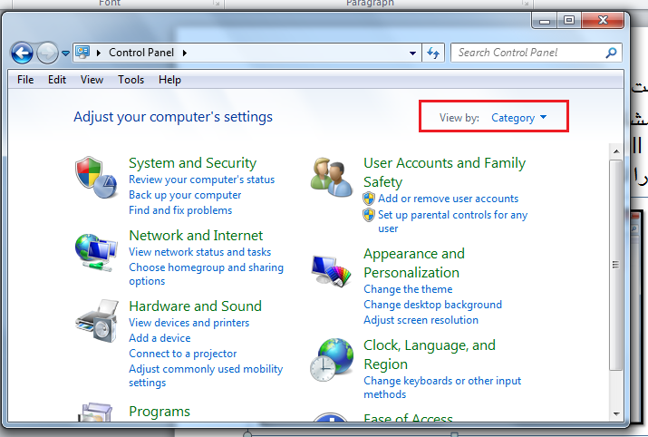
ﺑﻪ ﻃﻮر ﭘﻴﺶ ﻓﺮض ، ﭘﻨﺠﺮه control panel ﺑﻪ ﺻﻮرت دﺳﺘﻪ ﺑﻨﺪي ﺷﺪه ﻧﻤﺎﻳﺶ داده ﻣﻲ ﺷﻮد (ﺷﻜﻞ‏5 -1).
ﺷﻜﻞ ‏5-١- ﭘﻨﺠﺮه control panel در نمای category

Slide 7
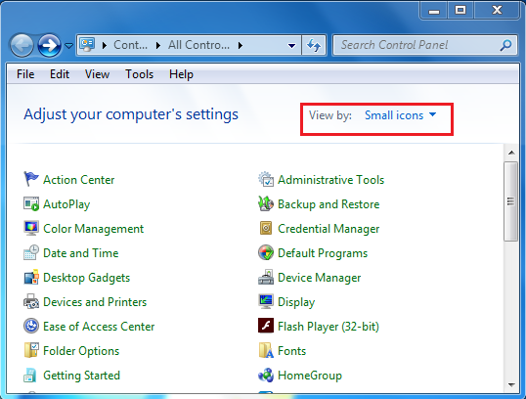
در ﻗﺴﻤﺖ View by اﻣﻜﺎن ﺗﻐﻴﻴﺮ ﻧﻤﺎي ﭘﻨﺠﺮه وﺟﻮد دارد.
ﺑﺮاي ﻣﺸﺎﻫﺪه آﻳﻜﻦ ﻫﺎي ﻣﺨﺘﻠﻒ ﺑﻪ ﺻﻮرت ﺟﺪاﮔﺎﻧﻪ، ﻧﻤﺎي icons Small (آﻳﻜﻦ ﻫﺎي ﻛﻮﭼﻚ) ﻳﺎ Large icons (آﻳﻜﻦ ﻫﺎي ﺑﺰرگ) را اﻧﺘﺨﺎب ﻛﻨﻴﺪ (ﺷﻜﻞ‏5 -٢).
ﺷﻜﻞ ‏5 -2 ﭘﻨﺠﺮه control panel در نمای small icons

Slide 8

2- ﺗﻨﻈﻴﻢ ﺗﺎرﻳﺦ و ﺳﺎﻋﺖ ﺳﻴﺴﺘﻢ (Date and Time)
ﺑﺮاي ﺗﻨﻈﻴﻢ ﺗﺎرﻳﺦ و ﺳﺎﻋﺖ ﺳﻴﺴﺘﻢ، ﻣﺮاﺣﻞ زﻳﺮ را اﻧﺠﺎم دﻫﻴﺪ:
1- روي آﻳﻜﻦ Date and Time در ﭘﻨﺠﺮه Control Panel ﻛﻠﻴﻚ ﻛﻨﻴﺪ
(ﺷﻜﻞ‏5- ٣).
2-در ﻛﺎدري ﻛﻪ ﺑﺎز ﻣﻲ ﺷﻮد (ﺷﻜﻞ ‏5-4)، ﺗﺎرﻳﺦ و ﺳﺎﻋﺖ ﺳﻴﺴﺘﻢ
ﻣﺸﺎﻫﺪه ﻣﻲ ﺷﻮد. ﺑﺮاي ﺗﻐﻴﻴﺮ آن، روي ﮔﺰﻳﻨﻪ Change date and time ﻛﻠﻴﻚ ﻛﻨﻴﺪ.
3 - در ﻛﺎدر ﺑﺎز ﺷﺪه (ﺷﻜﻞ ‏5- ٥)، در ﻗﺴﻤﺖ Date اﻣﻜﺎن ﺗﻐﻴﻴﺮ ﺗﺎرﻳﺦ ﺑﺎ
اﺳﺘﻔﺎده از ﺗﻘﻮﻳﻢ وﺟﻮد دارد. ﺑﺮاي رﻓﺘﻦ ﺑﻪ ﻣﺎه ﻗﺒﻠﻲ و ﺑﻌﺪي روي
و ﻛﻠﻴﻚ ﻛﻨﻴﺪ
ﺷﻜﻞ ‏5 - 3 آیکن Date and time

Slide 9
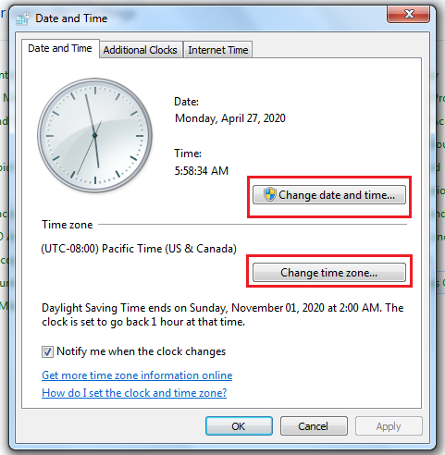
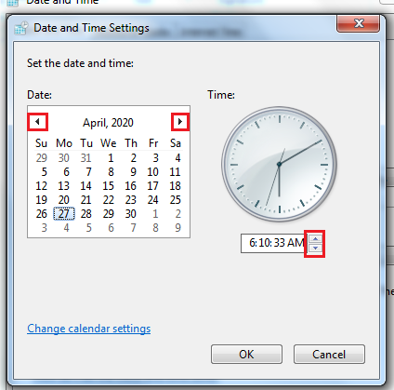
در ﻗﺴﻤﺖ Time ﻣﻲ ﺗﻮاﻧﻴﺪ ﺑﺎ ﺗﺎﻳﭗ ﻣﻘﺪاري ﺟﺪﻳﺪ، ﺳﺎﻋﺖ ﺳﻴﺴﺘﻢ را ﺗﻐﻴﻴﺮ دﻫﻴﺪ ﻳﺎ اﺑﺘﺪا ﺳﺎﻋﺖ، دﻗﻴﻘﻪ ﻳﺎ ﺛﺎﻧﻴﻪ را اﻧﺘﺨﺎب ﻛﺮده و ﺑﺮاي ﺟﻠﻮ و ﻋﻘﺐ ﺑﺮدن آن ﻫﺎ، روي ﻛﻨﺎر ﻛﺎدر ﺳﺎﻋﺖ ﻛﻠﻴﻚ ﻛﻨﻴﺪ. ﻋﻼﻣﺖ AM در ﻛﻨﺎر ﺳﺎﻋﺖ ﺑﻪ ﻣﻌﻨﻲ ﻗﺒﻞ از ﻇﻬﺮ و PM ﺑﻴﺎﻧﮕﺮ ﺑﻌﺪ از ﻇﻬﺮﻣﻲ ﺑﺎﺷﺪ.
ﺷﻜﻞ ‏5-4 - کادر Date and Time
ﺷﻜﻞ5-5 -ﺗﻐﻴﻴﺮ ﺗﺎرﻳﺦ و ﺳﺎﻋﺖ ﺳﻴﺴﺘﻢ

Slide 10
اﻧﺘﺨﺎب ﻧﺎﺣﻴﻪ زﻣﺎﻧﻲ (Time Zone)
پس از باز شدن کادر Date and Time در پنجره Control Panel شکل(5-4) در قسمت Time Zone ناحیه زﻣﺎﻧﻲ ﻧﺸﺎن داده ﻣﻲ ﺷﻮد.
ﺑﺮاي ﺗﻨﻈﻴﻢ ﻧﺎﺣﻴﻪ زﻣﺎﻧﻲ، روي ﮔﺰﻳﻨﻪ Change time zone ﻛﻠﻴﻚ ﻛﻨﻴﺪ.
در ﻛﺎدر ﻧﻤﺎﻳﺎن ﺷﺪه (ﺷﻜﻞ ‏5-6)، ﻧﺎﺣﻴﻪ زﻣﺎﻧﻲ را اﻧﺘﺨﺎب ﻛﻨﻴﺪ.
ﺑﺮاي ﻛﺸﻮر اﻳﺮان، Tehran را اﻧﺘﺨﺎب ﻛﻨﻴﺪ.
اﮔﺮ ﮔﺰﻳﻨﻪ Automatically adjust clock for daylight saving changesاﻧﺘﺨﺎب ﺷﻮد، ﺳﺎﻋﺖ ﺳﻴﺴﺘﻢ ﺑﻪ ﻃﻮر ﺧﻮدﻛﺎر در اﺑﺘﺪاي ﻓﺼﻞ ﺑﻬﺎر ﻳﻚ ﺳﺎﻋﺖ ﺑﻪ ﺟﻠﻮ و در اﺑﺘﺪاي ﻓﺼﻞ ﭘﺎﻳﻴﺰ ﻳﻚ ﺳﺎﻋﺖ ﺑﻪ ﻋﻘﺐ ﺑﺮ
ﻣﻲ ﮔﺮدد

Slide 11
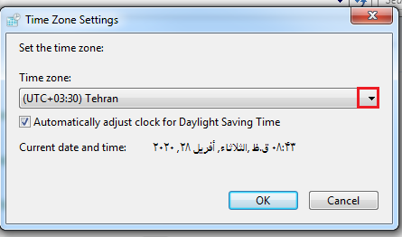
نکته : ﻋﺪدي ﻛﻪ در ﻛﻨﺎر ﻧﺎم ﻫﺮ ﺷﻬﺮ ﻧﻮﺷﺘﻪ ﺷﺪه، ﺑﻴﺎﻧﮕﺮ اﺧﺘﻼف ﺳﺎﻋﺖ آن ﺷﻬﺮ ﺑﺎ ﻣﺒﺪا زﻣﺎﻧﻲ ﮔﺮﻳﻨﻮﻳﭻ اﺳﺖ. ﺑﺮاي ﻣﺜﺎل ﺷﻬﺮ ﺗﻬﺮان ﺳﻪ ﺳﺎﻋﺖ و ٣٠ دﻗﻴﻘﻪ از ﺳﺎﻋﺖ ﮔﺮﻳﻨﻮﻳﭻ ﺟﻠﻮﺗﺮ اﺳﺖ.
ﺷﻜﻞ ‏5- 6 - تنظیم Time Zone

Slide 12
ﺳﺮﺑﺮگAditional Clocks
ﺑﺎ ﻛﻠﻴﻚ روي ﺳﺮﺑﺮگ Aditional Clocks در ﻛﺎدرDate and Time (ﺷﻜﻞ‏ 5- 4)،ﻣﻲ ﺗﻮاﻧﻴﺪ ﺗﺎ دو ﻧﺎﺣﻴﻪ زﻣﺎﻧﻲدﻳﮕﺮ را ﺑﻪ ﺳﺎﻋﺖ ﻣﺤﻠﻲ اﺿﺎﻓﻪ ﻛﻨﻴﺪ(ﺷﻜﻞ ‏5- ٧).
ﺑﺮاي اﻳﻦ ﻛﺎر، ﮔﺰﻳﻨﻪ show this clocks را اﻧﺘﺨﺎب ﻛﺮده و در ﻛﺎدر Select time zone، ﻧﺎﺣﻴﻪ زﻣﺎﻧﻲ ﻣﻮرد ﻧﻈﺮ را اﻧﺘﺨﺎب ﻛﻨﻴﺪ و در ﻗﺴﻤﺖ Enter display name ﻧﺎم دﻟﺨﻮاﻫﻲرا ﺑﺮاي آن ﺗﺎﻳﭗ ﻛﻨﻴﺪ.
زﻣﺎﻧﻲ ﻛﻪ روي ﺳﺎﻋﺖ در ﻧﺎﺣﻴﻪ اﻋﻼن، اﺷﺎره ﮔﺮ ﻣﺎوس را ﻧﮕﻪ دارﻳﺪ ﻳﺎ ﻛﻠﻴﻚ ﻛﻨﻴﺪ، ﺳﺎﻋﺖ ﻫﻤﻪ ﻧﻮاﺣﻲ زﻣﺎﻧﻲ اﻧﺘﺨﺎب ﺷﺪه، ﻣﺸﺎﻫﺪه ﻣﻲ ﺷﻮﻧﺪ (ﺷﻜﻞ‏5 -٨ و ﺷﻜﻞ‏5 -٩).

Slide 13
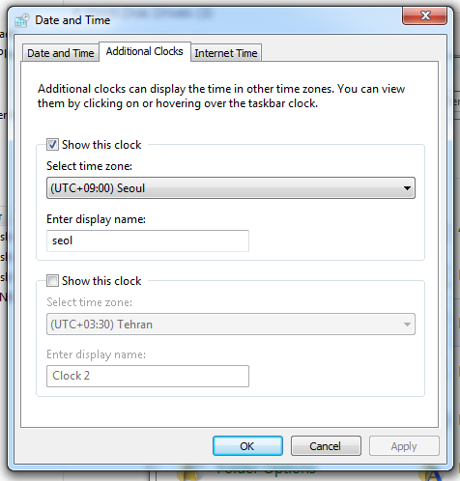

شکل 5-8-نمایش ساعت مناطق جغرافیایی با کلیک روی ساعت در ناحیه اعلان
شکل 5-7-افزودن منطقه جغرافیایی
شکل 5-9-نمایش ساعت با نگه داشتن اشاره گر موس

Slide 14
ﺳﺮﺑﺮگ Internet Time
ﺳﺮﺑﺮگ Internet Time، در ﻛﺎدر Date and Time (ﺷﻜﻞ 5-4)، اﻳﻦ اﻣﻜﺎن را ﺑﻪ ﺷﻤﺎ ﻣﻲ دﻫﺪ ﺗﺎ در ﺻﻮرت وﺻﻞ ﺷﺪن ﺑﻪ اﻳﻨﺘﺮﻧﺖ، ﺳﺎﻋﺖ راﻳﺎﻧﻪ ﺧﻮد را ﺑﺎ ﺳﺎﻋﺖ ﻳﻚ ﺳﺮوﻳﺲ دﻫﻨﺪه اﻳﻨﺘﺮﻧﺖ ﻛﻪ آن را ﻣﺸﺨﺺ
ﻣﻲ ﻛﻨﻴﺪ، ﺗﻨﻈﻴﻢ ﻧﻤﺎﻳﻴﺪ.
ﺑﺮاي اﻳﻦ ﻛﺎر، روي ﮔﺰﻳﻨﻪ Change Settings، ﻛﻠﻴﻚ ﻛﻨﻴﺪ.
در ﻛﺎدر ﺑﺎز ﺷﺪه (ﺷﻜﻞ ‏5-١٠)، ﮔﺰﻳﻨﻪ Synchronize with an Internet
time server را اﻧﺘﺨﺎب ﻛﺮده و در ﻗﺴﻤﺖ Server ﻧﺎم ﺳﺮوﻳﺲ دﻫﻨﺪه
ﻣﻮرد ﻧﻈﺮ را اﻧﺘﺨﺎب ﻛﻨﻴﺪ.
ﺑﺎ ﻛﻠﻴﻚ روي ﮔﺰﻳﻨﻪ Update now، در ﺻﻮرت اﺗﺼﺎل ﺑﻪ اﻳﻨﺘﺮﻧﺖ، ﺳﺎﻋﺖ ﺳﻴﺴﺘﻢ ﻫﻤﺎن ﻟﺤﻈﻪ ﺑﻪ روز ﻣﻲ ﺷﻮد.

Slide 15
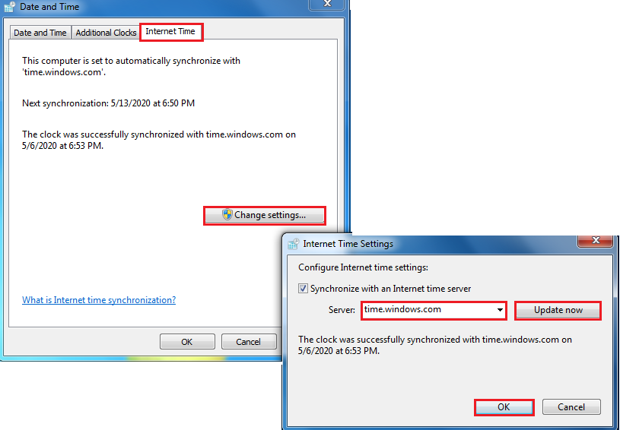
ﺷﻜﻞ ‏5 -10 ﺗﻨﻈﻴﻢ ﺧﻮدﻛﺎر ﺳﺎﻋﺖ ﺳﻴﺴﺘﻢ ﺑﺎ ﻳﻚ ﺳﺮوﻳﺲ دﻫﻨﺪه

Slide 16

3- ﺗﻨﻈﻴﻢ دﺳﺘﮕﺎه ﻫﺎي ﺻﻮﺗﻲ ( Sound )
ﺗﻮﺳﻂ ﻛﺎدر ﻣﺤﺎوره اي Sound ﻣﻲ ﺗﻮاﻧﻴﺪ ﺗﻨﻈﻴﻤﺎت دﺳﺘﮕﺎه ﻫﺎي ﺻﻮﺗﻲ و ﺻﺪاﻫﺎي ﭘﻴﺶ ﻓﺮض وﻳﻨﺪوز را اﻧﺠﺎم دهید.
روی آیکنSound درپنجرهControl Panel کلیک کنید.(شکل 5-11) تا کادر محاوره ای آن باز شود.(شکل 5-12).
کادر محاوره ای دارای دارای چهار سربرگ زیر است:
سربرگ Playback تنظیمات پخش صدا
سربرگ Recordingتنظیمات ضبط صدا
سربرگ Sounds تنظیم صدا برای رویدادهای ویندوز
سربرگ Communications تنظیم صدا هنگام برقراری ارتباط با رایانه
ﺷﻜﻞ ‏5- 11 - آیکن برنامه sound

Slide 17
ﺳﺮﺑﺮگPlayback
در اﻳﻦ ﺳﺮﺑﺮگ، دﺳﺘﮕﺎه ﻫﺎي ﭘﺨﺶ ﻛﻨﻨﺪه ﺻﺪا ﻧﻤﺎﻳﺶ داده ﻣﻲ ﺷﻮﻧﺪ
(ﺷﻜﻞ‏5- ١٢).
دﺳﺘﮕﺎه ﭘﻴﺶ ﻓﺮض ﺑﺮاي ﭘﺨﺶ ﺻﺪا ﺑﺎ ﻋﻼﻣﺖ ﺗﻴﻚ ﻣﺸﺨﺺ ﺷﺪه اﺳﺖ. ﺑﺎ اﻧﺘﺨﺎب ﻳﻚ دﺳﺘﮕﺎه و ﻛﻠﻴﻚ روي دﻛﻤﻪ Set Default، آن دﺳﺘﮕﺎه، ﺑﻪ ﻋﻨﻮان دﺳﺘﮕﺎه ﭘﻴﺶ ﻓﺮض ﺑﺮاي ﭘﺨﺶ ﺻﺪا اﻧﺘﺨﺎب ﻣﻲ ﺷﻮد.
ﺑﺮاي ﺗﻌﻴﻴﻦ ﺗﻌﺪاد ﻛﺎﻧﺎل ﻫﺎي ﺻﻮﺗﻲ روي دﻛﻤﻪ Configure ﻛﻠﻴﻚ ﻛﻨﻴﺪ (ﺷﻜﻞ‏ 5 -١٣).
ﺑﺎ ﻛﻠﻴﻚ روي دﻛﻤﻪ Properties، ﻛﺎدر ﺧﺼﻮﺻﻴﺎت دﺳﺘﮕﺎه ﻧﻤﺎﻳﺎن
ﻣﻲ ﺷﻮد ﻛﻪ داراي ﺳﺮﺑﺮگ ﻫﺎي ﻣﺘﻌﺪدي ﻣﻲ ﺑﺎﺷﺪ (ﺷکل 5-14).
ﺑﺮاي ﻣﺜﺎل در ﺳﺮﺑﺮگ General، اﻣﻜﺎن ﺗﻐﻴﻴﺮ آﻳﻜﻦ دﺳﺘﮕﺎه ﺻﻮﺗﻲ و ﻣﺸﺎﻫﺪه اﻃﻼﻋﺎت ﻛﻠﻲ راﺟﻊ ﺑﻪ دﺳﺘﮕﺎه ﺻﻮﺗﻲ وﺟﻮد دارد و ﺳﺮﺑﺮگ Level، اﻣﻜﺎن ﺗﻐﻴﻴﺮ ﻣﻴﺰان ﺑﻠﻨﺪي ﺻﺪاي دﺳﺘﮕﺎه را ﺑﻪ ﺷﻤﺎ ﻣﻲ دﻫﺪ.

Slide 18
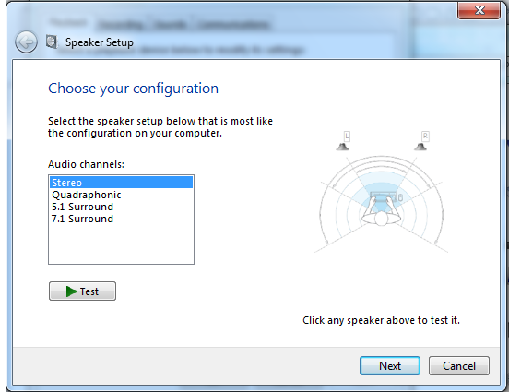
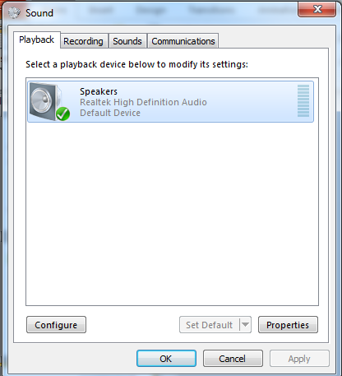
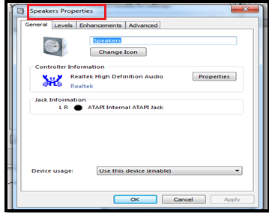
تعدا د کانالهای صوتی
دستگاه پیش فرض برای پخش صدا
ﺷﻜﻞ ‏5- 13 - ﺗﻨﻈﻴﻢ ﺗﻌﺪاد ﻛﺎﻧﺎل ﻫﺎي ﺻﻮﺗﻲ
خصوصیات دستگاه
انتخاب دستگاه پیش فرض
ﺷﻜﻞ 5-12 - ﻛﺎدر ﻣﺤﺎوره اي sound
ﺷﻜﻞ ‏5-14 - ﺧﺼﻮﺻﻴﺎت دﺳﺘﮕﺎه ﭘﺨﺶ ﻛﻨﻨﺪه ﺻﺪا

Slide 19
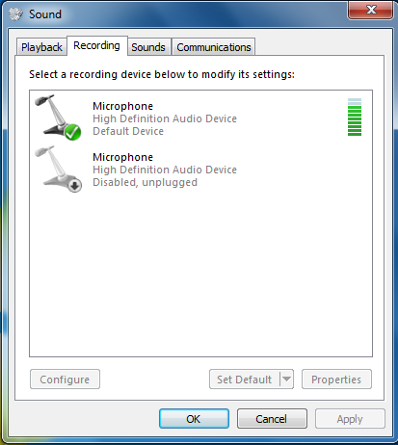
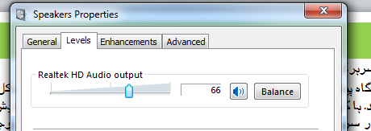
ﺳﺮﺑﺮگ Recording
در اﻳﻦ ﺳﺮﺑﺮگ دﺳﺘﮕﺎه ﻫﺎي ﺿﺒﻂ ﺻﺪا ﺑﻪ ﺷﻤﺎ ﻧﺸﺎن داده ﻣﻲ ﺷﻮد (ﺷﻜﻞ ‏5-١٥).
دﺳﺘﮕﺎه ﭘﻴﺶ ﻓﺮض ﺑﺮاي ﺿﺒﻂ ﺻﺪا ﺑﺎ ﻋﻼﻣﺖ ﺗﻴﻚ ﻣﺸﺨﺺ ﺷﺪه اﺳﺖ ﻛﻪ در اﻳﻦ ﺷﻜﻞ ﻣﻴﻜﺮوﻓﻮن ﻣﻲ ﺑﺎﺷﺪ. ﺑﺎ ﻛﻠﻴﻚ روي دﻛﻤﻪ Properties، ﻛﺎدر ﺧﺼﻮﺻﻴﺎت دﺳﺘﮕﺎه ﺿﺒﻂ ﺻﺪا ﻧﻤﺎﻳﺶ داده ﻣﻲ ﺷﻮد ﻛﻪ در ﺳﺮﺑﺮگLevels(ﺷﻜﻞ‏ 5- ١٦)،اﻣﻜﺎن ﺗﻐﻴﻴﺮ ﻣﻴﺰان ﺑﻠﻨﺪي ﺻﺪايﻣﻴﻜﺮوﻓﻮن وﺟﻮد دارد.
ﺷﻜﻞ ‏5- 16 - ﺗﻨﻈﻴﻢ ﺻﺪاي ﻣﻴﻜﺮوﻓﻮن
ﺷﻜﻞ ‏5- 15- سربرگ Recording

Slide 20
ﺳﺮﺑﺮگ Sounds
در اﻳﻦ ﺳﺮﺑﺮگ ﻣﻲ ﺗﻮاﻧﻴﺪ ﺻﺪاﻳﻲ را ﺑﻪ روﻳﺪادﻫﺎي وﻳﻨﺪوز اﺧﺘﺼﺎص دﻫﻴﺪ (ﺷﻜﻞ‏5-١٧).
در ﻗﺴﻤﺖ Sound Scheme اﻣﻜﺎن اﻧﺘﺨﺎب اﻟﮕﻮ ﻳﺎ ﻃﺮح ﺻﻮﺗﻲ وﺟﻮد دارد.
ﻳﻚ اﻟﮕﻮي ﺻﻮﺗﻲ، ﻣﺠﻤﻮﻋﻪ اي از ﺻﺪاﻫﺎ اﺳﺖ ﻛﻪ ﺑﺮاي روﻳﺪادﻫﺎي ﻣﺨﺘﻠﻒ وﻳﻨﺪوز در ﻧﻈﺮ ﮔﺮﻓﺘﻪ ﺷﺪه اﺳﺖ.
ﺑﺮاي ﺗﻐﻴﻴﺮ ﺻﺪاﻫﺎ، ﭘﺲ از اﻧﺘﺨﺎب روﻳﺪاد در ﻗﺴﻤﺖ Program event، ﺻﺪاي دﻟﺨﻮاﻫﻲ را از ﻟﻴﺴﺖ Sounds اﻧﺘﺨﺎب ﻛﻨﻴﺪ.
در ﺻﻮرﺗﻲ ﻛﻪ ﺻﺪاي ﻣﻮرد ﻧﻈﺮ در ﻟﻴﺴﺖ وﺟﻮد ﻧﺪارد ﺑﺎ ﻛﻠﻴﻚ روي دﻛﻤﻪ Browse ﺻﺪاﻳﻲ را از ﺑﺨﺶ ﻫﺎي ﻣﺨﺘﻠﻒ ﺳﻴﺴﺘﻢ ﺧﻮد اﻧﺘﺨﺎب ﻛﻨﻴﺪ.
ﺑﺎ ﻛﻠﻴﻚ روي دﻛﻤﻪ Test، اﻣﻜﺎن ﺷﻨﻴﺪن ﺻﺪا و اﻣﺘﺤﺎن ﺻﺪاي ﻣﻮرد ﻧﻈﺮ وﺟﻮد دارد.

Slide 21
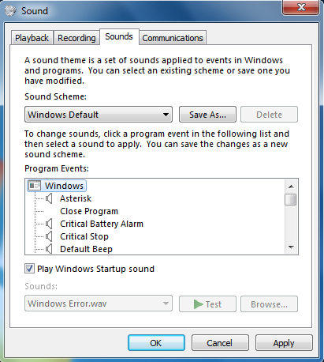
انتخاب الگوی صوتی
انتخاب رویداد
انتخاب صدا از مسیر دلخواه
ﺷﻜﻞ ‏5 - 17- سربرگ sounds

Slide 22
ﺳﺮﺑﺮگCommunications
روي ﺳﺮﺑﺮگCommunications ﻛﻠﻴﻚ ﻛﻨﻴﺪ (ﺷﻜﻞ ‏5-18).
وﻳﻨﺪوز اﻳﻦ اﻣﻜﺎن را ﺑﻪ ﺷﻤﺎ ﻣﻲ دﻫﺪ ﺗﺎ زﻣﺎﻧﻲ ﻛﻪ از راﻳﺎﻧﻪ ﺑﺮاي دریافت
ﺗﻤﺎس ﺗﻠﻔﻨﻲ اﺳﺘﻔﺎده ﻣﻲ ﻛﻨﻴﺪ،ﺳﺎﻳﺮﺻﺪاﻫﺎﺑﻪ ﺻﻮرتﺧﻮدﻛﺎر ﺗﻨﻈﻴﻢ ﺷﻮﻧﺪ.
یکی از حالتهای زﻳﺮ را اﻧﺘﺨﺎب ﻛﻨﻴﺪ:
Mute all other Sounds : در اﻳﻦ ﺣﺎﻟﺖ ﺳﺎﻳﺮ ﺻﺪاﻫﺎ ﻗﻄﻊ ﻣﻲ ﺷﻮﻧﺪ.
Reduce the volume of other sounds by 80% :
در اﻳﻦ ﺣﺎﻟﺖ ﻣﻴﺰان ﺑﻠﻨﺪي ﺻﺪاي ﺳﺎﻳﺮ ﺻﺪاﻫﺎ ﺑﻪ ﻫﺸﺘﺎد درﺻﺪ ﻛﺎﻫﺶ
ﭘﻴﺪا ﻣﻲ ﻛﻨﺪ.
Reduce the volume of other sounds by 50% :
ﺑﺎ اﻧﺘﺨﺎب اﻳﻦ ﮔﺰﻳﻨﻪ ﻣﻴﺰان ﺑﻠﻨﺪي ﺻﺪاي ﺳﺎﻳﺮ ﺻﺪاﻫﺎ ﺑﻪ ﭘﻨﺠﺎه درصد
ﻛﺎﻫﺶ ﭘﻴﺪا ﻣﻲ ﻛﻨﺪ.
:Do nothing اﮔﺮ اﻳﻦ ﮔﺰﻳﻨﻪ اﻧﺘﺨﺎب ﺷﻮد، ﻣﻴﺰان ﺑﻠﻨﺪي ﺻﺪاي ﺳﺎﻳﺮ ﺻﺪاﻫﺎ ﺗﻐﻴﻴﺮي ﻧﻤﻲ ﻛﻨﺪ.

Slide 23
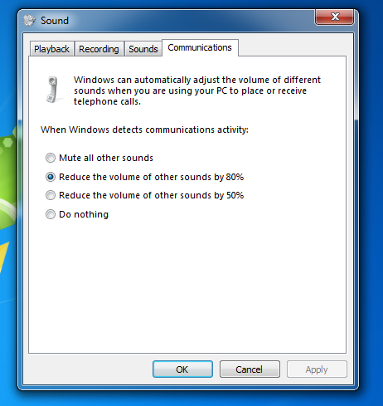
ﺷﻜﻞ ‏5- 18 - سربرگ cammunication

Slide 24
4- ﺗﻨﻈﻴﻢ ﻓﻮﻧﺖ (Fonts)
ﻫﻤﻪ ﻓﻮﻧﺖ ﻫﺎﻳﻲ ﻛﻪ در راﻳﺎﻧﻪ اﺳﺘﻔﺎده ﻣﻲ ﺷﻮﻧﺪ در ﭘﻮﺷﻪ Fonts ﻗﺮار دارﻧﺪ. ﺑﺮاي ﻣﺸﺎﻫﺪه ﻟﻴﺴﺖ ﻓﻮﻧﺖ ﻫﺎي ﻣﻮﺟﻮد در راﻳﺎﻧﻪ، روي آﻳﻜﻦ Fonts در ﭘﻨﺠﺮه Control Panelﻛﻠﻴﻚ ﻛﻨﻴﺪ (ﺷﻜﻞ ‏5- ١٩).
در اﻳﻦ ﭘﻨﺠﺮه (ﺷﻜﻞ ‏5- ٢٠)،ﻣﻲ ﺗﻮاﻧﻴﺪ ﺷﻜﻞ ﻇﺎﻫﺮي ﻓﻮﻧﺖ ﻫﺎ را ﻣﺸﺎﻫﺪه ﻛﻨﻴﺪ. ﺑﺮاي ﻣﺸﺎﻫﺪه ﭘﻴﺶ ﻧﻤﺎﻳﺶ ﻳﻚ ﻓﻮﻧﺖ ﻳﻜﻲ از روش ﻫﺎي زﻳﺮ را اﻧﺠﺎم دﻫﻴﺪ:
1- روي ﻓﻮﻧﺖ ﻣﻮرد ﻧﻈﺮ داﺑﻞ ﻛﻠﻴﻚ ﻛﻨﻴﺪ.
2- ﭘﺲ از اﻧﺘﺨﺎب ﻓﻮﻧﺖ ﻣﻮرد ﻧﻈﺮ، از ﻣﻨﻮي File ، ﮔﺰﻳﻨﻪPreview
را اﻧﺘﺨﺎب ﻛﻨﻴﺪ.
3- روي ﻓﻮﻧﺖ ﻣﻮرد ﻧﻈﺮ ﻛﻠﻴﻚ راﺳﺖ ﻛﺮده و ﮔﺰﻳﻨﻪ Preview را
اﻧﺘﺨﺎب ﻛﻨﻴﺪ.

Slide 25

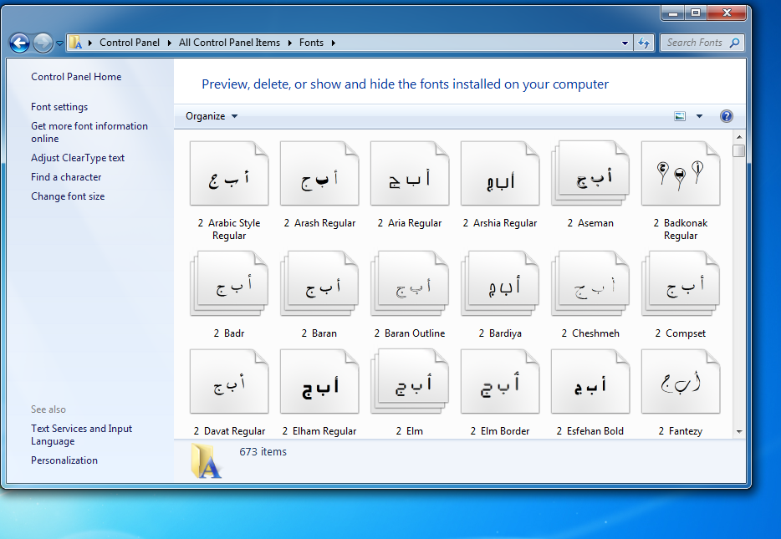
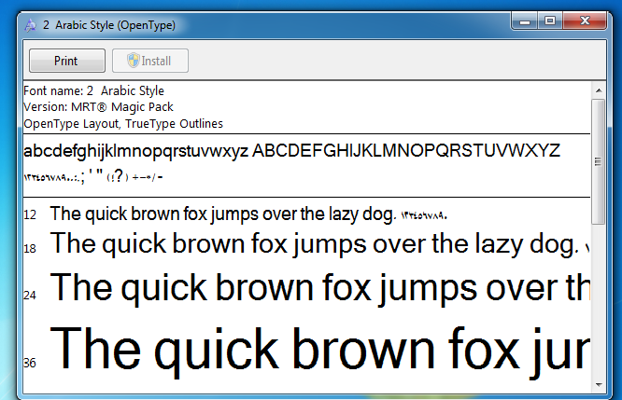
ﺷﻜﻞ ‏5 -19 - آیکون پوشه fonts
ﺷﻜﻞ ‏5 -20 - پنجره fonts
ﺷﻜﻞ ‏5 - 21- پیش نمایش یک فونت

Slide 26

5- ﺗﻨﻈﻴﻤﺎتFolder Options
توسط کادر محاوره ای Folder Options می توانید تنظیمات فایل ها و پوشه ها و نحوه نمایش آن ها را تغییر دهید.
ﺑﺮاي اﺳﺘﻔﺎده از اﻳﻦ ﺗﻨﻈﻴﻤﺎت، روي آﻳﻜﻦFolder Options در پنجره Control Panel کلیک کنید(شکل 5-22).
اﻳﻦ ﻛﺎدر ﻣﺤﺎوره اي داراي ﺳﻪ ﺳﺮﺑﺮگ ﻣﻲ ﺑﺎﺷﺪ(شکل 5-23) که درادامه به توضیح هریک می پردازیم.
ﺷﻜﻞ 5‏-22- آیکن folder options
سربرگ General :
گزینه های این سربرگ (شکل 5-23)در جدول 5-1 توضیح داده شده اند.

Slide 27
Folder Options در کادر Generalجدول 5-1- گرینه های سربرگ
ﺗﻮﺿﻴﺤﺎت | ﮔﺰﻳﻨﻪ
ﻫﺮ ﭘﻮﺷﻪ را در ﭘﻨﺠﺮه ﻓﻌﻠﻲ ﺑﺎز ﻣﻲ ﻛﻨﺪ. | Open each folder in the same window
ﻫﺮ ﭘﻮﺷﻪ در ﭘﻨﺠﺮه اي ﺟﺪاﮔﺎﻧﻪ ﺑﺎز ﻣﻲ ﺷﻮد. | Open each folder in its own window
ﺑﺎ ﻧﮕﻪ داﺷﺘﻦ اﺷﺎره ﮔﺮ ﻣﺎوس روي ﻳﻚ ﻣﻮﺿﻮع، ﻣﻮﺿﻮع ﻣﻮرد ﻧﻈﺮ اﻧﺘﺨﺎب و ﺑﺎ ﻳﻚ ﺑﺎر ﻛﻠﻴﻚ روي آن ﺑﺎز ﻣﻲ ﺷﻮد. | Single click to open an item(point to select)
ﻋﻨﻮان آﻳﻜﻦ ﻫﺎ را ﺑﻪ ﺻﻮرت زﻳﺮﺧﻂ دار ﻧﻤﺎﻳﺶ ﻣﻲ دﻫﺪ | Underline icon titles consistent with my browser
زﻣﺎﻧﻲ ﻛﻪ اﺷﺎره ﮔﺮ ﻣﺎوس روي ﻳﻚ آﻳﻜﻦ ﻗﺮار ﻣﻲ ﮔﻴﺮد ﺑﻪ ﺻﻮرت زﻳﺮﺧﻂ دار ﻧﻤﺎﻳﺶ داده ﻣﻲ ﺷﻮد. | Underline icon titles only when I point at them
ﺑﺎ داﺑﻞ ﻛﻠﻴﻚ روي ﻳﻚ ﻣﻮﺿﻮع، ﭘﻨﺠﺮه ﻣﺮﺑﻮﻃﻪ ﺑﺎز ﻣﻲ ﺷﻮد و ﺑﺎ ﻳﻚ ﺑﺎرﻛﻠﻴﻚ، ﻣﻮﺿﻮع اﻧﺘﺨﺎب ﻣﻲ ﺷﻮد. | Double click to open an item
ﭘﻮﺷﻪ ﻫﺎي ﺷﺨﺼﻲ ﻛﺎرﺑﺮ (ﻫﻤﻪ ﭘﻮﺷﻪ ﻫﺎي ﻣﻮﺟﻮد روي ﻣﻴﺰﻛﺎر) را در ﭘﺎﻧﻞ ﺳﻤﺖ ﭼﭗ ﻛﺎوﺷﮕﺮ وﻳﻨﺪوز ﻧﻤﺎﻳﺶ ﻣﻲ دﻫﺪ. | Show all folders
ﺑﺎ اﻧﺘﺨﺎب ﻳﻚ ﭘﻮﺷﻪ در ﭘﺎﻧﻞ ﻣﺤﺘﻮﻳﺎت، ﻫﻤﺎن ﭘﻮﺷﻪ ﺑﻪ ﻃﻮر ﺧﻮدﻛﺎر در ﭘﺎﻧﻞ ﭘﻴﻤﺎﻳﺶ ﻧﻴﺰ اﻧﺘﺨﺎب ﻣﻲ ﺷﻮد. | Automatically expand to current folder
ﺗﻨﻈﻴﻤﺎت را ﺑﻪ ﺣﺎﻟﺖ ﭘﻴﺶ ﻓﺮ ض ﺑﺎز ﻣﻲ ﮔﺮداﻧﺪ. | Restore Defaults

Slide 28
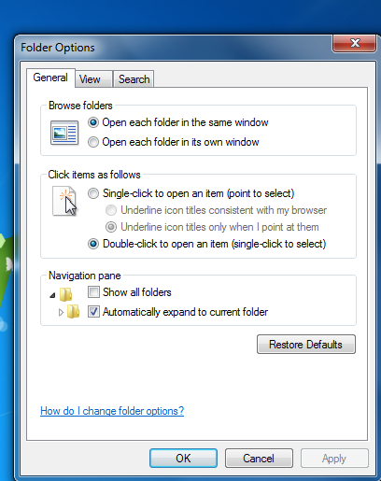
ﺷﻜﻞ ‏5 -23 – کادرFolder Option

Slide 29
ﺳﺮﺑﺮگ View
در اﻳﻦ ﺳﺮﺑﺮگ (ﺷﻜﻞ ‏5 -24) ﻣﻲ ﺗﻮاﻧﻴﺪ ﻧﺤﻮه ﻧﻤﺎﻳﺶ ﻣﺤﺘﻮاي ﻓﺎﻳﻞ ﻫﺎ و ﭘﻮﺷﻪ ﻫﺎ را ﺗﻨﻈﻴﻢ ﻛﻨﻴﺪ. اﻳﻦ ﺳﺮﺑﺮگ از دو ﻗﺴﻤﺖ ﺗﺸﻜﻴﻞ ﺷﺪه اﺳﺖ:
قسمت : :Folder View در اﻳﻦ ﻗﺴﻤﺖ ﺑﺎ اﻧﺘﺨﺎب ﮔﺰﻳﻨﻪ Apply to folders ﺗﻐﻴﻴﺮات در ﻧﺤﻮه ﻧﻤﺎﻳﺶ، روي ﻫﻤﻪ ﭘﻮﺷﻪ ﻫﺎ اﻋﻤﺎل ﻣﻲ ﺷﻮد
در ﺻﻮرت اﻧﺘﺨﺎب ﮔﺰﻳﻨﻪ Reset Folders ﻫﻤﻪ ﺗﻨﻈﻴﻤﺎت ﻧﺎدﻳﺪه ﮔﺮﻓﺘﻪ ﺷﺪه و ﺑﻪ ﺣﺎﻟﺖ ﻗﺒﻞ ﺑﺎزﮔﺮداﻧﺪه ﻣﻲ ﺷﻮﻧﺪ اینﮔﺰﻳﻨﻪ ﻫﺎ در ﺻﻮرﺗﻲ ﻓﻌﺎل ﻫﺴﺘﻨﺪ ﻛﻪ از ﻃﺮﻳﻖ ﻳﻚ ﭘﻨﺠﺮه، وارد ﻛﺎدر ﻣﺤﺎوره اي Folder Options ﺷﺪه ﺑﺎﺷﻴﺪ.
قسمت :Advanced Settings در اﻳﻦ ﻗﺴﻤﺖ ﻣﻲ ﺗﻮاﻧﻴﺪ ﺗﻨﻈﻴﻤﺎت ﭘﻴﺸﺮﻓﺘﻪ ﻧﺤﻮه ﻧﻤﺎﻳﺶ ﻓﺎﻳﻞ ﻫﺎ و ﭘﻮﺷﻪ ﻫﺎ را ﺗﻌﻴﻴﻦ ﻛﻨﻴﺪ.

Slide 30
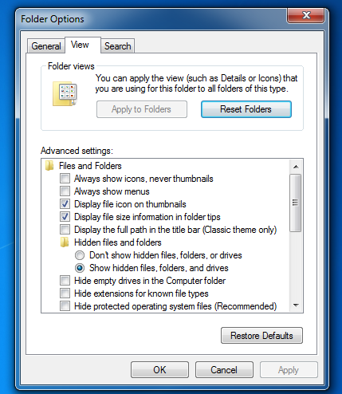
ﺷﻜﻞ ‏5-24- سربرگ view

Slide 31
جدول 5- 2- Advanced Settings فایلها و پوشه ها
گزینه | توضیحات
ﺑﻪ ﻃﻮر ﭘﻴﺶ ﻓﺮض در ﻛﺎوﺷﮕﺮ وﻳﻨﺪوز ﻛﻨﺎر ﻫﺮ ﻓﺎﻳﻞ ﻳﺎ ﭘﻮﺷه ﻳﻚ ﺗﺼﻮﻳﺮ ﻛﻮﭼﻚ (Thumbnail) ﻛﻪ ﻧﺸﺎن دﻫﻨﺪه ﻣﺤﺘﻮاي آن ﻓﺎﻳﻞ ﻳﺎ ﭘﻮﺷﻪ اﺳﺖ ﻧﻤﺎﻳﺶ داده ﻣﻲ ﺷﻮد. ﺑﺎ اﻧﺘﺨﺎب اﻳﻦ ﮔﺰﻳﻨﻪ، ﺑﻪ ﺟﺎي ﻧﻤﺎﻳﺶ ﺗﺼﻮﻳﺮ، ﻓﻘﻂ ﻳﻚ آﻳﻜﻦ ﻧﺸﺎن داده ﻣﻲ ﺷﻮد. | Always show icons, never thumbnails
ﺑﻪ ﻃﻮر ﭘﻴﺶ ﻓﺮض در ﭘﻨﺠﺮه ﻫﺎ ﻧﻮار ﻣﻨﻮ ﻣﺨﻔﻲ اﺳﺖ. ﺑﺎ اﻧﺘﺨﺎب اﻳﻦ ﮔﺰﻳﻨﻪ، ﻧﻮار ﻣﻨﻮ در ﺑﺎﻻي ﻧﻮار اﺑﺰار ﭘﻨﺠﺮه ﻫﺎ ﻣﺸﺎﻫﺪه ﻣﻲ ﺷﻮد. | Always show menus
ﺑﺎ اﻧﺘﺨﺎب اﻳﻦ ﮔﺰﻳﻨﻪ، آﻳﻜﻦ ﻛﻮﭼﻚ ﺑﺮﻧﺎﻣﻪ ﻣﺮﺑﻮط ﺑﻪ ﻓﺎﻳﻞ را در ﻛﻨﺎر ﺗﺼﻮﻳﺮ ﻛﻮﭼﻚ ﻧﺸﺎن ﻣﻲ دﻫﺪ. | Display file icon on thumbnails
ﺑﺎ اﻧﺘﺨﺎب اﻳﻦ ﮔﺰﻳﻨﻪ، ﻣﺴﻴﺮ ﻛﺎﻣﻞ ﭘﻮﺷﻪ ﺟﺎري در ﻧﻮار ﻋﻨﻮان ﭘﻨﺠﺮه ﻧﺸﺎن داده ﻣﻲ ﺷﻮد (در اﻟﮕﻮي ﻧﻤﺎﻳﺸﻲ ﻛﻼﺳﻴﻚ). | Display the full path in the title bar
ﺑﺎ ﻧﮕﻪ داﺷﺘﻦ اﺷﺎره ﮔﺮ ﻣﺎوس روي ﻳﻚ ﭘﻮﺷﻪ،ﻛﺎدر ﻛﻮﭼﻜﻲ ﺑﺎز ﻣﻲ ﺷﻮد ﻛﻪ اﻃﻼﻋﺎت ﻣﺨﺘﺼﺮي درﺑﺎره آن ﭘﻮﺷﻪ را ﻧﺸﺎن ﻣﻲ دﻫﺪ ﻛﻪ ﺑﻪ آن Tipﮔﻔﺘﻪ ﻣﻲ ﺷﻮد. ﺑﺎ اﻧﺘﺨﺎب اﻳﻦ ﮔﺰﻳﻨﻪ، اﻧﺪازه ﭘﻮﺷﻪ درTip ﻧﺸﺎن داده ﻣﻲ ﺷﻮد. | Display file size Information in the folder Tips

Slide 32
ﺑﺎ اﻧﺘﺨﺎب اﻳﻦ ﮔﺰﻳﻨﻪ، ﻓﺎﻳﻞ ﻫﺎ، ﭘﻮﺷﻪ ﻫﺎ و دراﻳﻮﻫﺎي ﻣﺨﻔﻲ ﻧﻤﺎﻳﺶ داده ﻧﻤﻲ ﺷﻮﻧﺪ. | Don’t show hidden files, folders, and drives:
اﻧﺘﺨﺎب اﻳﻦ ﮔﺰﻳﻨﻪ، ﺑﺎﻋﺚ ﻧﻤﺎﻳﺶ ﻓﺎﻳﻞ ﻫﺎ، ﭘﻮﺷﻪ ﻫﺎ و دراﻳﻮﻫﺎي ﻣﺨﻔﻲ ﻣﻲ ﺷﻮﻧﺪ. | show hidden files, folders, and drives
اﻳﻦ ﮔﺰﻳﻨﻪ، دراﻳﻮﻫﺎي ﺧﺎﻟﻲ را در ﭘﻨﺠﺮه Computer ﻣﺨﻔﻲ ﻣﻲ ﻛﻨﺪ. | Hide empty drives in the computer folder
ﺑﺎ اﻧﺘﺨﺎب اﻳﻦ ﮔﺰﻳﻨﻪ، ﭘﺴﻮﻧﺪ ﻓﺎﻳﻞ ﻫﺎي ﺷﻨﺎﺧﺘﻪ ﺷﺪه در وﻳﻨﺪوز ﻧﻤﺎﻳﺶ داده ﻧﻤﻲ ﺷﻮﻧﺪ (در ﺻﻮرﺗﻲ ﻛﻪ ﺗﻤﺎﻳﻞ دارﻳﺪ ﭘﺴﻮﻧﺪ ﻓﺎﻳﻞ ﻫﺎ را ﻣﺸﺎﻫﺪه ﻛﻨﻴﺪ، اﻳﻦ ﮔﺰﻳﻨﻪ را از ﺣﺎﻟﺖ اﻧﺘﺨﺎب ﺧﺎرج ﻛﻨﻴﺪ). | Hide extension for known file type
ﺑﺎ اﻧﺘﺨﺎب اﻳﻦ ﮔﺰﻳﻨﻪ، ﻓﺎﻳﻞ ﻫﺎي ﺳﻴﺴﺘﻤﻲ ﻣﺨﻔﻲ ﻣﻲ ﺷﻮﻧﺪ (ﺗﻮﺻﻴﻪ ﺷﺪه اﻳﻦ ﮔﺰﻳﻨﻪ اﻧﺘﺨﺎب ﺷﻮد). | Hide protected operating system files (Recommended
اﻧﺘﺨﺎب اﻳﻦ ﮔﺰﻳﻨﻪ ﺑﺎﻋﺚ ﻧﻤﺎﻳﺶ ﺣﺮوف اﺧﺘﺼﺎص داده ﺷﺪه ﺑﻪ دراﻳﻮﻫﺎ می شود . | Show drive letters
ﺑﺎ اﻧﺘﺨﺎب اﻳﻦ ﮔﺰﻳﻨﻪ، زﻣﺎﻧﻲ ﻛﻪ اﺷﺎره ﮔﺮموس روی پوشه ها و روی میز کار نگه داشته می شود، توضیحاتی راجع به پوشه یا شی مورد نظر ظاهر می گردد. | Show pop-up description for folder and desktop items

Slide 33
در ﺻﻮرﺗﻲ ﻛﻪ راﻳﺎﻧﻪ ﺷﻤﺎ ﺑﻪ ﺷﺒﻜﻪ ﻣﺘﺼﻞ ﺑﺎﺷﺪ، ﻣﻲ ﺗﻮاﻧﻴﺪ ﺑﻪ ﺳﺎﻳﺮ ﻛﺎرﺑﺮان اﺟﺎزه دﺳﺘﺮﺳﻲ ﺑﻪ ﻓﺎﻳﻞ ﻫﺎ و ﭘﻮﺷﻪ ﻫﺎي ﺧﻮد را ﺑﺪﻫﻴﺪ ﻛﻪ ﺑﻪ اﻳﻦ اﻣﻜﺎن، اﺷﺘﺮاك ﮔﺬاري Sharing)) ﮔﻔﺘﻪ ﻣﻲ ﺷﻮد. ﺗﻮﺻﻴﻪ ﺷﺪه اﻳﻦ ﮔﺰﻳﻨﻪ اﻧﺘﺨﺎب ﺷﻮد ﺗﺎ ﺑﺮاي ﺑﻪ اﺷﺘﺮاك ﮔﺬاري اﻃﻼﻋﺎت، وﻳﻨﺪوز ﻛﺎدرﻫﺎي( وﻳﺰارد) را ﺑﻪ ﺷﻤﺎ ﻧﻤﺎﻳﺶ دﻫﺪ. | Use sharing wizard (Recommended):
ﺑﺎ ﻓﻌﺎل ﺑﻮدن اﻳﻦ ﮔﺰﻳﻨﻪ، زﻣﺎﻧﻲ ﻛﻪ در ﭘﻨﺠﺮه ﻫﺎ ﻋﺒﺎرﺗﻲ را ﺗﺎﻳﭗ ﻣﻲ ﻛﻨﻴﺪ، اﻳﻦ ﻋﺒﺎرت در ﻛﺎدر ﺟﺴﺘﺠﻮ ﻧﻮﺷﺘﻪ ﻣﻲ ﺷﻮد. | Automatically type into the Search Box
ﺑﺎ ﻓﻌﺎل ﺑﻮدن اﻳﻦ ﮔﺰﻳﻨﻪ، ﻫﻨﮕﺎﻣﻲ ﻛﻪ ﻳﻚ ﻛﺎراﻛﺘﺮ در ﭘﻨﺠﺮه اي ﺗﺎﻳﭗ ﻣﻲ ﺷﻮد وﻳﻨﺪوز ﻓﺎﻳﻞ ﻳﺎ ﭘﻮﺷﻪ اي ﻛﻪ ﻧﺎم آن ﺑﺎ ﻛﺎراﻛﺘﺮ ﺗﺎﻳﭗ ﺷﺪه ﺷﺮوع ﺷﺪه اﺳﺖ را اﻧﺘﺨﺎب ﻣﻲ ﻛﻨﺪ. | Select the typed item in the view
در ﺻﻮرﺗﻲ ﻛﻪ راﻳﺎﻧﻪ ﺷﻤﺎ ﺑﻪ ﺷﺒﻜﻪ ﻣﺘﺼﻞ ﺑﺎﺷﺪ، ﻣﻲ ﺗﻮاﻧﻴﺪ ﺑﻪ ﺳﺎﻳﺮ ﻛﺎرﺑﺮان اﺟﺎزه دﺳﺘﺮﺳﻲ ﺑﻪ ﻓﺎﻳﻞ ﻫﺎ و ﭘﻮﺷﻪ ﻫﺎي ﺧﻮد را ﺑﺪﻫﻴﺪ ﻛﻪ ﺑﻪ اﻳﻦ اﻣﻜﺎن، اﺷﺘﺮاك ﮔﺬاري Sharing)) ﮔﻔﺘﻪ ﻣﻲ ﺷﻮد. ﺗﻮﺻﻴﻪ ﺷﺪه اﻳﻦ ﮔﺰﻳﻨﻪ اﻧﺘﺨﺎب ﺷﻮد ﺗﺎ ﺑﺮاي ﺑﻪ اﺷﺘﺮاك ﮔﺬاري اﻃﻼﻋﺎت، وﻳﻨﺪوز ﻛﺎدرﻫﺎي( وﻳﺰارد) را ﺑﻪ ﺷﻤﺎ ﻧﻤﺎﻳﺶ دﻫﺪ. | Use sharing wizard (Recommended):

Slide 34
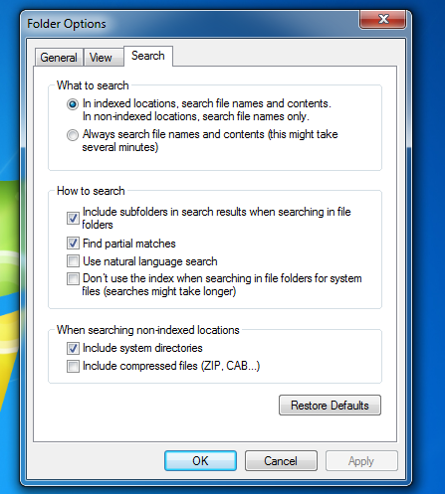
ﺳﺮﺑﺮگ Search
در ﺳﺮﺑﺮگ Search ( ﺷﻜﻞ‏5 -٢5)، ﮔﺰﻳﻨﻪ ﻫﺎﻳﻲ ﺑﺮاي ﺑﻬﺒﻮد ﻋﻤﻠﻴﺎت ﺟﺴﺘﺠﻮ در اﺧﺘﻴﺎر ﺷﻤﺎ ﻗﺮار ﻣﻲ ﮔﻴﺮد.
ﺷﻜﻞ ‏5- 25- سربرگ search

Slide 35

6- ﺗﻨﻈﻴﻤﺎت ﻣﺎوس
ﺗﻮﺳﻂ ﻛﺎدر ﻣﺤﺎوره اي Mouse properties، ﻣﻲ ﺗﻮاﻧﻴﺪ ﺗﻨﻈﻴﻤﺎت ﻣﺎوس را اﻧﺠﺎم دﻫﻴﺪ. ﺑﺮاي اﻳﻦ ﻛﺎر، روي آﻳﻜﻦ Mouseدر ﭘﻨﺠﺮه Control Panelﻛﻠﻴﻚ ﻛﻨﻴﺪ (ﺷﻜﻞ ‏5 -26.(
اﻳﻦ ﻛﺎدر ﻣﺤﺎوره اي داراي ﭘﻨﺞ ﺳﺮﺑﺮگ اﺳﺖ (ﺷﻜﻞ‏5-27(ﻛﻪ در اداﻣﻪ ﺑﺎ آن ﻫﺎ آﺷﻨﺎ ﺧﻮاﻫﻴﺪ ﺷﺪ.
ﺷﻜﻞ ‏5– 26- آیکن ماوس

Slide 36
سربرگ Buttons
اﻳﻦ ﺳﺮﺑﺮگ ﺷﺎﻣﻞ ﺳﻪ ﻗﺴﻤﺖ زﻳﺮ اﺳﺖ:
Button Configuration :
در اﻳﻦ ﺑﺨﺶ ﻣﻲ ﺗﻮاﻧﻴﺪ ﻋﻤﻠﻜﺮد ﻛﻠﻴﺪﻫﺎي ﺳﻤﺖ ﭼﭗ و راﺳﺖ ﻣﺎوس را ﺑﺎ
اﻧﺘﺨﺎب گزینه Switch primary and secondary buttons عوض کنید.(اﻳﻦ
ﮔﺰﻳﻨﻪ ﺑﺮاي اﻓﺮاد ﭼﭗ دﺳﺖ ﻣﻨﺎﺳﺐ اﺳﺖ).
Double click speed :
در اﻳﻦ ﻗﺴﻤﺖ ﻣﻲ ﺗﻮاﻧﻴﺪ ﺳﺮﻋﺖ داﺑﻞ ﻛﻠﻴﻚ ﻣﺎوس را ﺗﻐﻴﻴﺮ دﻫﻴﺪ و
ﺑﺮاي آزﻣﺎﻳﺶ ﺳﺮﻋﺖ،روي ﻋﻼﻣﺖ ﭘﻮﺷﻪ رو ﺑﻪروي آن داﺑﻞ ﻛﻠﻴﻚ
ﻛﻨﻴﺪ.
Clicklock : در اﻳﻦ ﻗﺴﻤﺖ ﻣﻲ ﺗﻮاﻧﻴﺪ ﺧﺎﺻﻴﺖ ﻗﻔﻞ ﻛﻠﻴﻚ را ﺑﺎ اﻧﺘﺨﺎب ﮔﺰﻳﻨﻪTurn on Clicklock ﻓﻌﺎل کنید.
در اﻳﻦ ﺣﺎﻟﺖ، ﺑﺮاي اﻧﺠﺎم و ﻳﺎ اﺳﻜﺮول ﻛﺎﻓﻲ اﺳﺖ دﻛﻤﻪ ﺳﻤﺖ ﭼﭗ ﻣﺎوس را روي ﺷﻲء ﻣﻮرد ﻧﻈﺮ ﭼﻨﺪ ﻟﺤﻈﻪ ﻧﮕﻪ داﺷﺘﻪ، ﺳﭙﺲ آن را رﻫﺎ ﻛﻨﻴﺪ (ﺑﺪون ﭘﺎﻳﻴﻦ ﻧﮕﻪ داﺷﺘﻦ ﻛﻠﻴﺪ ﺳﻤﺖ ﭼﭗ ﻣﺎوس، ﻋﻤﻞ درگ ﻳﺎ اﺳﻜﺮول اﻧﺠﺎم ﻣﻲ ﺷﻮد).

Slide 37
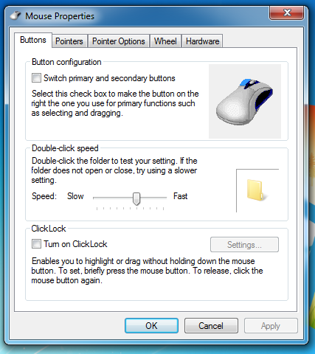
ﺑﺎ ﻛﻠﻴﻚ روي ﮔﺰﻳﻨﻪ Settings ﻣﻲ ﺗﻮاﻧﻴﺪ زﻣﺎن ﻧﮕﻪ داﺷﺘﻦ ﻣﺎوس را ﺗﻐﻴﻴﺮ دﻫﻴﺪ. ﺑﺎ ﻛﻠﻴﻚ ﻣﺠﺪد، ﻣﺎوس آزاد ﻣﻲ ﺷﻮد.
تعویض کار کلیدهای چپ و راست ماوس
سرعت دابل کلیک
فعال کردن خاصیت
CLICKLOCK
ﺷﻜﻞ ‏5 – 27- ﺗﻨﻈﻴﻤﺎت ﻣﺎوس

Slide 38
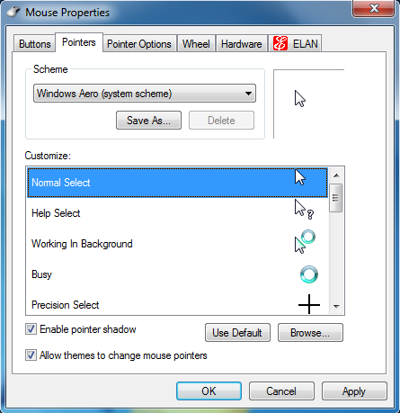
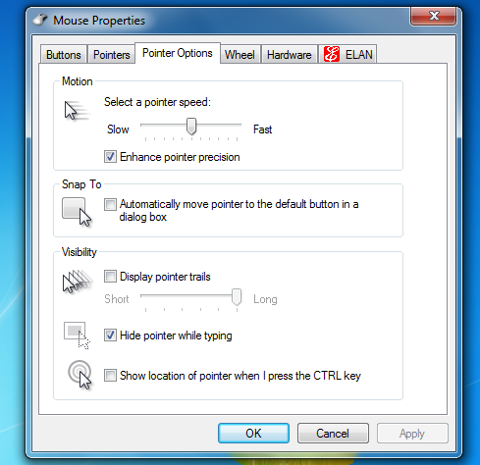
ﺳﺮﺑﺮگ Pointers
اﻳﻦ ﺳﺮﺑﺮگ (ﺷﻜل 5-25) ﺑﺮاي ﺗﻐﻴﻴﺮ ﺷﻜﻞ اﺷﺎره ﮔﺮ ﻣﺎوس اﺳﺘﻔﺎدهﻣﻲ ﺷﻮد.
ﺳﺮﺑﺮگ Pointer Options
در اﻳﻦ ﺳﺮﺑﺮگ (ﺷﻜﻞ ‏5 -26) ﻣﻲ ﺗﻮاﻧﻴﺪ ﺗﻨﻈﻴﻤﺎت اﺷﺎره ﮔﺮ ﻣﺎوس را اﻧﺠﺎم
دﻫﻴﺪ.
انتخاب الگو
شکل اشاره گر ماوس در حالت عادی
تغییر شکل
اشاره گر ماوس
سایه دار کردن اشاره گر ماوس
به الگوهای نمایشی اجازه تغییر
شکل اشاره گر ماوس را می دهد.
ﺷﻜﻞ ‏5 - 25 - ﺗﻐﻴﻴﺮ ﺷﻜﻞ اﺷﺎره ﮔﺮ ﻣﺎوس
ﺷﻜﻞ ‏5 - 26 - ﺗﻨﻈﻴﻤﺎت اﺷﺎره ﮔﺮ

Slide 39
ﺳﺮﺑﺮگ wheel
در اﻳﻦ ﺳﺮﺑﺮگ ﻣﻲ ﺗﻮاﻧﻴﺪ ﻣﺸﺨﺺ ﻛﻨﻴﺪ ﺑﺎ ﻫﺮ ﺑﺎر ﺣﺮﻛﺖ ﻟﻐﺰﻧﺪه وﺳﻂ ﻣﺎوس، ﭼﻨﺪ ﺳﻄﺮ از ﺻﻔﺤﻪ ﻣﺮور ﻳﺎ ﭘﻴﻤﺎﻳﺶ ﺷﻮد.
اﻳﻦ ﺑﺨﺶ داراي دو ﮔﺰﻳﻨﻪ ﺑﺮاي ﭼﺮﺧﺶ ﻋﻤﻮدي و اﻓﻘﻲ ﻣﻲ ﺑﺎﺷﺪ ﻛﻪ ﭼﺮﺧﺶ ﻋﻤﻮدي در اﻛﺜﺮ ﻣﺎوس ﻫﺎ وﺟﻮد دارد وﻟﻲ اﺳﻜﺮول اﻓﻘﻲ ﻓﻘﻂ در ﺑﺮﺧﻲ ﻣﺎوس ﻫﺎي ﺧﺎص ﺗﻌﺒﻴﻪ ﺷﺪه اﺳﺖ.
واﺣﺪ ﭘﻴﻤﺎﻳﺶ ﺑﺮاي اﺳﻜﺮول ﻋﻤﻮدي ﺳﻄﺮ و ﺑﺮاي اﺳﻜﺮول اﻓﻘﻲ ﻛﺎراﻛﺘﺮ ﻣﻲ ﺑﺎﺷﺪ.
ﺳﺮﺑﺮگ Hardware
در اﻳﻦ ﺳﺮﺑﺮگ، ﻣﺸﺨﺼﺎت ﻣﺎوس و درﮔﺎه اﺗﺼﺎل آن ﺑﻪ راﻳﺎﻧﻪ ﻧﻤﺎﻳﺶداده ﻣﻲ ﺷﻮد.

Slide 40
7- تنظیماتKeyboard
توسط کادر محاوره ای، Keyboard Properties می توانید تنظیمات صفحه
کلید را انجام دهید. برای این کار روی آیکن Keyboardدر پنجره Control Panelکلیک کنید.(شکل 5- 27) .
کادر خصوصیات صفحه کلید(شکل5-28 ) دارای دو سربرگ زیر می باشد.
سربرگ Speed :
در اﻳﻦ ﺳﺮﺑﺮگ ﻣﻲ ﺗﻮاﻧﻴﺪ ﺳﺮﻋﺘﻲ را ﻛﻪ ﺑﺎﻳﺪ ﻛﻠﻴﺪي را ﻓﺸﺎر داده و ﭘﺎﻳﻴﻦ ﻧﮕﻪ
دارﻳﺪ ﺗﺎ ﻳﻚ ﻛﺎراﻛﺘﺮ درج ﺷﻮد ﺗﻐﻴﻴﺮ دﻫﻴﺪ ﻛﻪ ﺑﻪ آن ﺳﺮﻋﺖ ﺗﻜﺮار ﻛﻠﻴﺪ ﻣﻲ ﮔﻮﻳﻨﺪ
و ﻫﺮ ﭼﻪ ﺑﻴﺸﺘﺮ ﺑﺎﺷﺪ، ﺑﺎ ﭘﺎﻳﻴﻦ ﻧﮕﻪ داﺷﺘﻦ ﻳﻜﻲ از ﻛﻠﻴﺪﻫﺎي ﺻﻔﺤﻪ ﻛﻠﻴﺪ در زﻣﺎن
ﻣﺸﺨﺺ، ﻛﺎراﻛﺘﺮﻫﺎي ﺑﻴﺸﺘﺮي ﺗﺎﻳﭗ ﻣﻲ ﺷﻮﻧﺪ. ﮔﺰﻳﻨﻪ ﻫﺎي اﻳﻦ ﺳﺮﺑﺮگ در
ﺟﺪول ‏5 -3 ﺗﻮﺿﻴﺢ داده ﺷﺪه اﻧﺪ.
سربرگHardware: در اﻳﻦ ﺳﺮﺑﺮگ، ﻣﺸﺨﺼﺎت ﺻﻔﺤﻪ ﻛﻠﻴﺪ و درﮔﺎه اﺗﺼﺎل آن ﺑﻪ راﻳﺎﻧﻪ ﻧﻤﺎﻳﺶ داده ﻣﻲ ﺷﻮد.

Slide 41
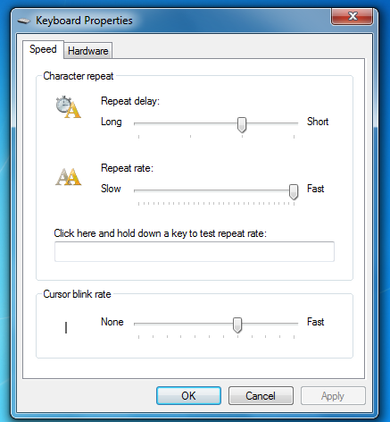

ﺷﻜﻞ ‏5- 27- آیکن keyboard
ﺷﻜﻞ ‏5- 28- ﺧﺼﻮﺻﻴﺎت ﺻﻔﺤﻪ ﻛﻠﻴﺪ

Slide 42
جدول 5-3- گزینه های کادر Keyboard
ﺗﻮﺿﻴﺤﺎت | ﮔﺰﻳﻨﻪ
ﻣﺪت زﻣﺎن ﺗﺎﺧﻴﺮ ﭘﻴﺶ از ﺗﻜﺮار دوم ﻳﻚ ﻛﺎراﻛﺘﺮ ﺗﻮﺳﻂ وﻳﻨﺪوز، ﻫﻨﮕﺎم ﭘﺎﻳﻴﻦ نگه داﺷﺘﻦ ﻳﻚ ﻛﻠﻴﺪ را ﻣﺸﺨﺺ ﻣﻲ ﻛﻨﺪ. | Repeat delay
ﺳﺮﻋﺖ ﺗﻜﺮار ﻳﻚ ﻛﺎراﻛﺘﺮ در ﻫﻨﮕﺎم ﭘﺎﻳﻴﻦ ﻧﮕﻪ داﺷﺘﻦ ﻛﻠﻴﺪ ﻣﺮﺑﻮط ﺑﻪ آن را ﺗﻨﻈﻴﻢ ﻣﻲ ﻛﻨﺪ. | Repeat rate
ﺑﺮاي ﺗﺴﺖ ﺳﺮﻋﺖ ﺗﻜﺮار، در اﻳﻦ ﺑﺨﺶ ﻛﻠﻴﺪي را ﭘﺎﻳﻴﻦ ﻧﮕﻪ دارﻳﺪ. | Click here and hold down key to test repeat rate a
ﺳﺮﻋﺖ ﭼﺸﻤﻚ زدن ﻣﻜﺎن ﻧﻤﺎ را ﻣﺸﺨﺺ ﻣﻲ ﻛﻨﺪ. | Cursor blink rate

Slide 43
8- ﻧﺼﺐ ﭼﺎﭘﮕﺮ
ﺗﻮﺳﻂ ﭼﺎﭘﮕﺮ ﻣﻲ ﺗﻮاﻧﻴﺪ اﻃﻼﻋﺎت ﻣﻮرد ﻧﻴﺎز ﺧﻮد را روي ﻛﺎﻏﺬ ﭼﺎپ ﻛﻨﻴﺪ. ﺑﺮاي ﻛﺎر ﺑﺎ ﭼﺎﭘﮕﺮ، ﭘﺲ از اﺗﺼﺎل ﭼﺎﭘﮕﺮ ﺑﻪ راﻳﺎﻧﻪ، ﺑﺎﻳﺪ آن را ﻧﺼﺐ ﻛﻨﻴﺪ ﺗﺎ وﻳﻨﺪوز آن را ﺑﺸﻨﺎﺳﺪ.
ﺑﺮاي ﻧﺼﺐ ﭼﺎﭘﮕﺮ ﻣﺮاﺣﻞ زﻳﺮ را دﻧﺒﺎل ﻛﻨﻴﺪ:
1 - اﺑﺘﺪا ﭼﺎﭘﮕﺮ را ﺑﻪ ﺳﻴﺴﺘﻢ ﻣﺘﺼﻞ ﻛﺮده و آن را روﺷﻦ ﻛﻨﻴﺪ.
٢- روي آﻳﻜﻦ Devices and printers در ﭘﻨﺠﺮه Control panelﻛﻠﻴﻚ
ﻛﻨﻴﺪ(ﺷﻜﻞ‏ 5 -29).
٣- در ﭘﻨﺠﺮه اي ﻛﻪ ﺑﺎز ﻣﻲ ﺷﻮد (ﺷﻜﻞ‏5 -30)، ﻟﻴﺴﺖ ﭼﺎﭘﮕﺮﻫﺎﻳﻲ ﻛﻪ روي
ﺳﻴﺴﺘﻢ ﻧﺼﺐ ﺷﺪه ﻧﻤﺎﻳﺶ داده ﻣﻲ ﺷﻮد.
ﺑﺮاي ﻧﺼﺐ ﻳﻚ ﭼﺎﭘﮕﺮ ﺟﺪﻳﺪ، از ﻣﻨﻮي File ﻳﺎ از ﻧﻮار اﺑﺰار، ﮔﺰﻳﻨﻪ
Add a printerرا اﻧﺘﺨﺎب ﻛﻨﻴﺪ.

Slide 44

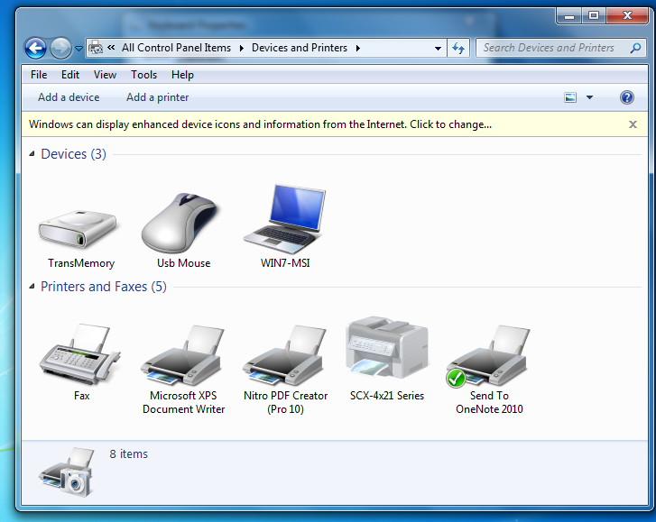
ﺷﻜﻞ ‏5 - 29- آیکن Devices and Printers
دستکاههای موجود روی کامپیوتر
چاپگر و
دستگاههای فکس
ﺷﻜﻞ ‏5- 30- پنجره Devices and printers

Slide 45
4-در ﻛﺎدري ﻛﻪ ﺑﺎز ﻣﻲ ﺷﻮد (ﺷﻜﻞ ‏5-31)، ﻣﺸﺨﺺ ﻛﻨﻴﺪ ﭼﺎﭘﮕﺮ را ﺑﻪ ﭼﻪ
روﺷﻲ ﻣﻲ ﺧﻮاﻫﻴﺪ ﻧﺼﺐ ﻛﻨﻴﺪ. دو روش زﻳﺮ وﺟﻮد دارد:
Add a Local printer (ﻧﺼﺐ ﭼﺎﭘﮕﺮ ﻣﺤﻠﻲ):
اﮔﺮ ﭼﺎﭘﮕﺮ ﻣﺴﺘﻘﻴﻤﺎ ﺑﻪ ﺳﻴﺴﺘﻢ ﺷﻤﺎ ﻣﺘﺼﻞ اﺳﺖ، آن را ﺑﻪ ﺻﻮرت ﻣﺤﻠﻲ
ﻧﺼﺐ ﻛﻨﻴﺪ.
:Add a network, wireless or Bluetooth printer
ﺑﺮاي ﻧﺼﺐ ﭼﺎﭘﮕﺮﻫﺎي ﺷﺒﻜﻪ اي، ﺑﺪون ﺳﻴﻢ و ﺑﻠﻮﺗﻮث از اﻳﻦ ﮔﺰﻳﻨﻪ اﺳﺘﻔﺎده
ﻛﻨﻴﺪ. در اﻳﻦ ﺣﺎﻟﺖ ﭼﺎﭘﮕﺮ ﺑﻪ ﺳﻴﺴﺘﻢ ﺷﻤﺎ اﺗﺼﺎل ﻓﻴﺰﻳﻜﻲ ﻧﺪارد.
٥- ﮔﺰﻳﻨﻪ Add a Local printer: را اﻧﺘﺨﺎب ﻛﺮده و روي ﮔﺰﻳﻨﻪ Next
ﻛﻠﻴﻚ ﻛﻨﻴﺪ.

Slide 46
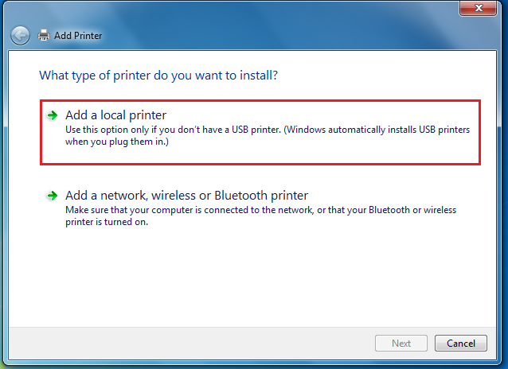
ﺷﻜﻞ ‏5- 31 - اﻧﺘﺨﺎب ﻧﻮع ﭼﺎﭘﮕﺮ

Slide 47
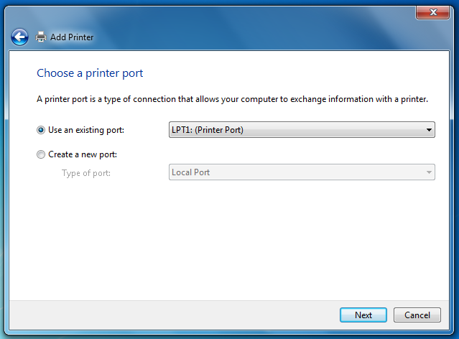
6- در ﻛﺎدري ﻛﻪ ﺑﺎز ﻣﻲ ﺷﻮد (ﺷﻜﻞ 5-32)، درﮔﺎﻫﻲ ﻛﻪ ﭼﺎﭘﮕﺮ ﺑﻪ آن
ﻣﺘﺼﻞ اﺳﺖ را اﻧﺘﺨﺎب ﻛﻨﻴﺪ. ﺳﭙﺲ روي دﻛﻤﻪ Nextﻛﻠﻴﻚ ﻛﻨﻴﺪ.
ﺷﻜﻞ ‏5- 32- اﻧﺘﺨﺎب درگاه ﭼﺎﭘﮕﺮ

Slide 48
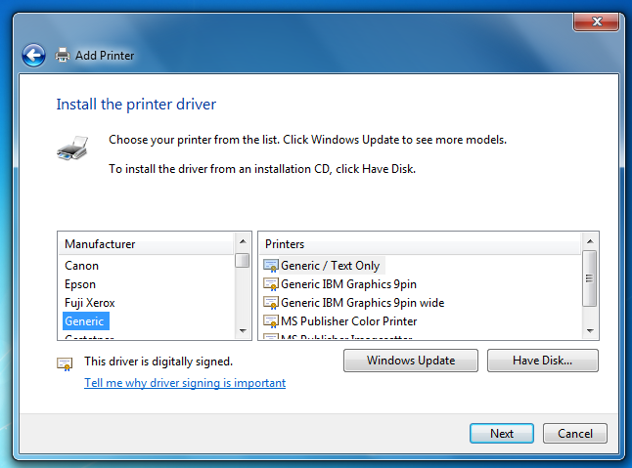
7 - در ﺷﻜﻞ‏ (5- 33)، در ﻗﺴﻤﺖ Manufacture، ﻧﺎم ﻛﺎرﺧﺎﻧﻪ ﺳﺎزﻧﺪه و در ﻗﺴﻤﺖ Printers، ﻣﺪل ﭼﺎﭘﮕﺮ را اﻧﺘﺨﺎب ﻛﻨﻴﺪ.
اﮔﺮ ﻣﺪل ﭼﺎﭘﮕﺮ در ﻟﻴﺴﺖ وﺟﻮد ﻧﺪارد، CD ﺑﺮﻧﺎﻣﻪ ﻧﺼﺐ را در دراﻳﻮ CD ﻗﺮار داده و روي دﻛﻤﻪ Have Diskﻛﻠﻴﻚ ﻛﻨﻴﺪ و ﻓﺎﻳﻞ ﻧﺼﺐ آن را اﻧﺘﺨﺎب ﻛﻨﻴﺪ. ﺳﭙﺲ روي ﮔﺰﻳﻨﻪ Nextﻛﻠﻴﻚ ﻛﻨﻴﺪ.
نام کارخانه سازنده چاپگر
انتخاب مدل چاپگر
ﺷﻜﻞ 5‏ - 33- اﻧﺘﺨﺎب مدل ﭼﺎﭘﮕﺮ

Slide 49
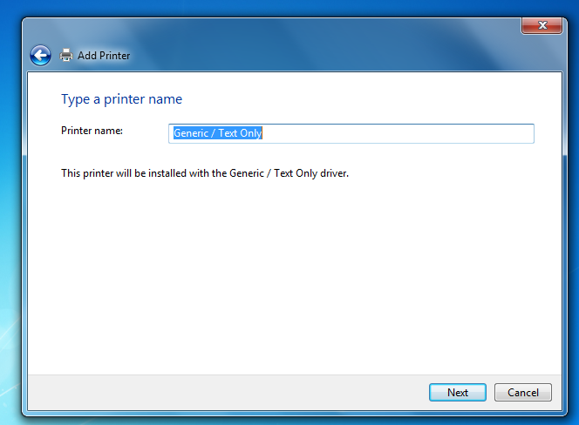
8- در ﻛﺎدر ﺑﻌﺪ (ﺷﻜﻞ‏5- 34)، ﻧﺎم ﭼﺎﭘﮕﺮ را ﺗﻌﻴﻴﻦ ﻛﺮده و روي دﻛﻤﻪ
Nextﻛﻠﻴﻚ ﻛﻨﻴﺪ.
.
نام چاپگر
ﺷﻜﻞ ‏5-34- تعیین نام ﭼﺎﭘﮕﺮ

Slide 50
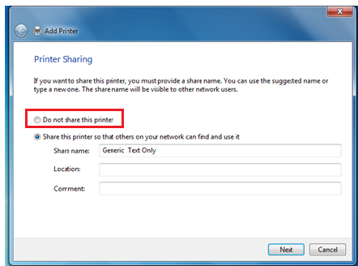
9- در ﻛﺎدر ﻣﺤﺎوره اي ﻇﺎﻫﺮ ﺷﺪه (ﺷﻜﻞ ‏5- 35)، در ﺻﻮرﺗﻲ ﻛﻪ
ﻣﻲ ﺧﻮاﻫﻴﺪ ﭼﺎﭘﮕﺮ را ﺑﻪ اﺷﺘﺮاك ﮕﺬارﻳﺪ، در ﻗﺴﻤﺖ Share name، ﻧﺎم
دﻟﺨﻮاﻫﻲ را ﺗﺎﻳﭗ ﻛﻨﻴﺪ.
در ﺻﻮرﺗﻲ ﻛﻪ ﺗﻤﺎﻳﻠﻲ ﺑﺮاي ﺑﻪ اﺷﺘﺮاك ﮔﺬاري ﭼﺎﭘﮕﺮ در ﺷﺒﻜﻪ ﻧﺪارﻳﺪ،
ﮔﺰﻳﻨﻪ Do not share this printer را اﻧﺘﺨﺎب ﻛﻨﻴﺪ. ﺳﭙﺲ روي دﻛﻤﻪ
Next ﻛﻠﻴﻚ ﻛﻨﻴﺪ.
ﺷﻜﻞ ‏5 –35- ﺑﻪ اﺷﺘﺮاك ﮔﺬاري ﭼﺎﭘﮕﺮ

Slide 51
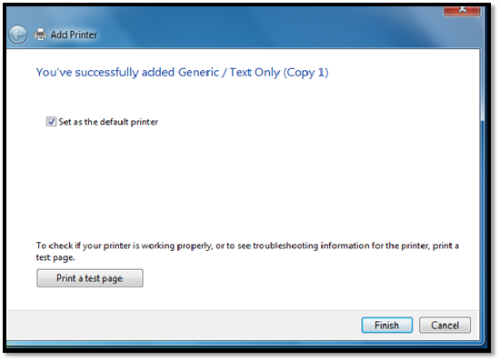
10- در کادر پایانی (شکل 5-36 ) ، اگر گزینهSet as the default printer
انتخاب شود. چاپگر به عنوان پیش فرض در نظر گرفته می شود.
با کلیک روی گزینه Print a test page می توانید به طور آزمایشی
صفحه ای را چاپ کنید .
برای خاتمه به عملیات نصب چاپگر ، روی گزینه Finish کلینیک کنید
انتخاب چاپگر به عنوان چاپگر چیش فرض
چاپ آزمایشی صفحه
ﺷﻜﻞ ‏5 - 36- پایان نصب ﭼﺎﭘﮕﺮ

Slide 52
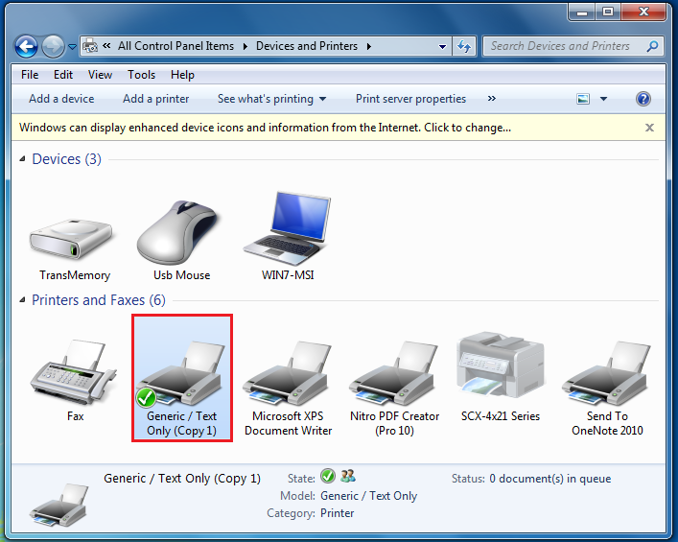
ﻫﻤﺎن ﻃﻮر ﻛﻪ ﻣﺸﺎﻫﺪه ﻣﻲ ﻛﻨﻴﺪ، ﭼﺎﭘﮕﺮ ﺟﺪﻳﺪ ﺑﻪ ﻟﻴﺴﺖ ﭼﺎﭘﮕﺮﻫﺎ در ﭘﻨﺠﺮه Devices and printers اﺿﺎﻓﻪ ﺷﺪه اﺳﺖ.
ﺗﻴﻚ ﺳﺒﺰ رﻧﮓ ﻛﻨﺎر ﭼﺎﭘﮕﺮ، ﺑﻪ ﻣﻌﻨﻲ ﭘﻴﺶ ﻓﺮض ﺑﻮدن ﭼﺎﭘﮕﺮ اﺳﺖ
(ﺷﻜﻞ 5-37).
اضافه شدن چاپگر به لیست چاپگرها
ﺷﻜﻞ ‏5- 37- ﻧﻤﺎﻳﺶ ﭼﺎﭘﮕﺮ در ﭘﻨﺠﺮه

Slide 53
آزمون نظری
١- تنظیمات دستگاههای صوتی و صداهای پیش فرض ویندوز را توضیح دهید.
2- توسط کدام برنامه تنظیم تاریخ و ساعت سیستم استفاده می شود.
3- تنظیمات ماوس توسط کادر محاوره ای Mouse را توضیح دهید.
4- تنظیمات فایل ها و پوشه ها و نحوه نمایش آنها توسط کدام کادر محاوره ای انجام
می گیرد ؟ توضیح دهید
5- ﻣﺮاﺣﻞ ﻧﺼﺐ ﻳﻚ ﭼﺎﭘﮕﺮ ﻣﺤﻠﻲ را روي ﺳﻴﺴﺘﻢ ﺑﻴﺎن ﻛﻨﻴﺪ.
ﻛﺎرﮔﺎه ﻋﻤﻠﻲ
1- شکل اشاره گر ماوس را تغییر داده و سرعت دابل کلیک ماوس را افزایش دهید.
2- ساعت ، تاریخ و ناحیه زمانی سیستم خود را تنظیم کنید.
3- ساعت دو ناحیه زمانی دیگر را به سیستم خود اضافه کنید.
4- سرعت چشمک زدن مکان نما و سرعت تکرار کاراکترها را تنظیم کنید.
5- ﺻﺪاي دﻟﺨﻮاﻫﻲ را ﺑﺮاي ﺧﺮوج از وﻳﻨﺪوز در ﻧﻈﺮ ﺑﮕﻴﺮﻳﺪ
6- ﻟﻴﺴﺖ ﻓﻮﻧﺖ ﻫﺎي روي ﺳﻴﺴﺘﻢ ﺧﻮد را ﻣﺸﺎﻫﺪه ﻛﻨﻴﺪ.
7- ﺗﻨﻈﻴﻤﺎت ﭘﻮﺷﻪ ﻫﺎ را ﻃﻮري اﻧﺠﺎم دﻫﻴﺪ ﻛﻪ ﭘﻮﺷﻪ ﻫﺎ ﺑﺎ ﻳﻚ ﺑﺎر ﻛﻠﻴﻚ ﺑﺎز ﺷﻮﻧﺪ و ﻫﺮ ﭘﻮﺷﻪ،
در ﭘﻨﺠﺮه اي ﺟﺪاﮔﺎﻧﻪ ﺑﺎز ﺷﻮد.
8- ﻳﻚ ﭼﺎﭘﮕﺮ ﻣﺪل Canon Inkjet iP1700را روي ﺳﻴﺴﺘﻢ ﺧﻮد ﻧﺼﺐ ﻛﺮده و آن را ﺑﻪ
ﺣﺎﻟﺖ ﭘﻴﺶ ﻓﺮض درآورﻳﺪ.

Slide 54
منابع
سیستم عامل مقدماتی( ویندوز7 )- مجموعه کتابهای درسی کارو دانش-1393
شفیعی سروستانی.ف ، آموزش windows7 ،1393
ماهباز آرش ، خود آموز آسان و تصویری windows7 ،1388
عبدالهی مسعود ، مهارتهای کاربردی در کامپیوتر ،1390
نوریان ابوذر ، آموزش آسان و کاربردی کامپیوتر ،1394

Slide 55
لطفا نظرات و پیشنهادات خود پیرامون این بسته آموزشی را
به این آدرس زیر ارسال کنید:
دانشگاه علوم پزشکی و خد مات بهداشتی درمانی مازندران
sari_behsar@yahoo.com
afsaneh_mirza@ymail.com

